Slide 1




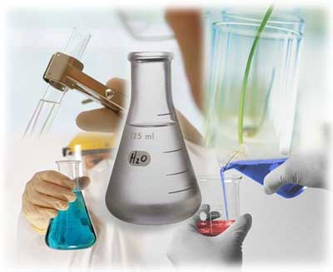
Maden Mühendisliği Bölümü
Laboratuvar Güvenliği Yenileme Eğitimi

Slide 2
Laboratuvar Güvenliği Eğitimi
Güvenliğe Giriş
Kimyasal Güvenlik
Kişisel Koruyucu Donanımları
Acil Durum Hazırlığı, Tehlikeli Atık Yönetimi ve Bertarafı

Slide 3
İSG Güvenlik Politikası
Yöneticilerin Görevleri;
  Üniversite İSG tedbirlerine uymak ve bu tedbirleri uygulamak
  Çalışanlar için uygun eğitimler düzenlemek
  Gerekli güvenlik ekipmanlarını satın almak
  Kazaları araştırmak ve uygun düzeltici önlemleri almak
Çalışanların Sorumlulukları;
  Üniversite İSG politikalarını anlamak ve uymak
  Tehlike ihtimali olan yerden uzaklaşmak
  Uygun KKD (Kişisel Koruyucu Donanım) giymek
  Güvenli olmayan durum ve koşulları rapor etmek
  Kaza ve yaralanmaları uzmanlara bildirmek

Slide 4
İşe Başlamadan Önce Dikkat !!!
-Genel kaçış yolu
-Alarm sistemi,
-Görevlilerin ve güvenliklerin odası ve iletişim bilgileri
-Yangın söndürücüler
-İlk yardım dolapları, gözleri yıkamak için mevcut olanaklar
-Elektrik panosunun yeri
-Acil eylem planı hazırlanması

Slide 5
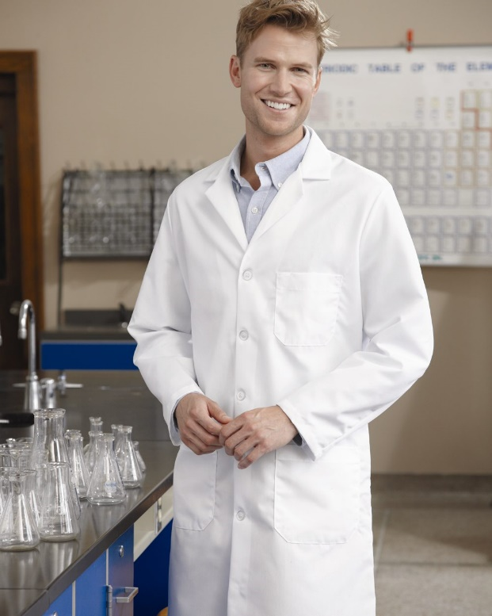
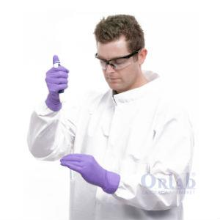
LABORATUVARDA KİŞİSEL HAZIRLIKLAR
Laboratuvar çalışmalarında uyulması gereken genel çalışma kuralları şunlardır:
Laboratuvara çanta, ceket, kaban, palto, vb. getirilmemeli, bu gibi malzemeler laboratuvarın dışında muhafaza edilmelidir.
Laboratuvarda kesinlikle laboratuvar önlüğü ile çalışılmalı, eğer gerekiyorsa diğer koruyucu malzemeler de kullanılmalıdır.
Laboratuvarda sallantılı küpe, bilezik, bileklik vb. takılmamalı, uzun saçlar toplanmalıdır.

Slide 6
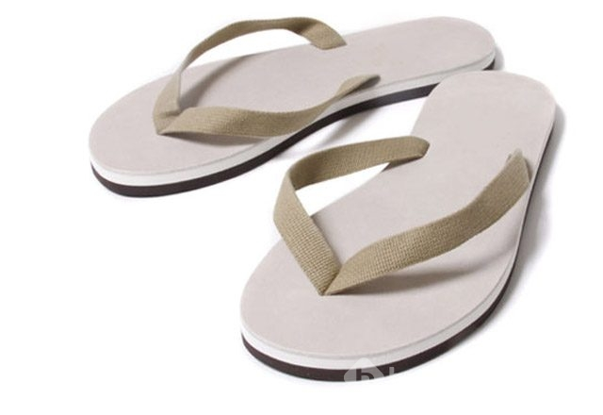
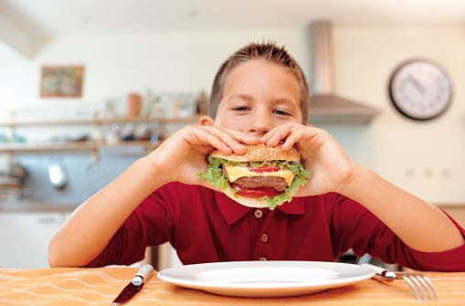
Laboratuvarlarda kesinlikle terlik, sandalet ve burnu açık ayakkabılar giyilmemelidir.
Laboratuvarda herhangi bir şey yenilip içilmemelidir.
Laboratuvardaki çalışmalara başlamadan önce ilgili dokümanlar okunmalıdır.

Slide 7
Laboratuvar çalışmalarına başlamadan önce kullanılacak araç gereç ve kimyasalların listesi yapılmalı ve eksik olanların temini sağlanmalıdır.
Deney ve analizler mutlaka metotta belirtilen işlem basamaklarına göre yapılmalı rastgele herhangi bir iş ve işlem yapılmamalıdır.
Çalışmalar esnasında “laboratuvarda güvenli çalışma kurallarına” ve “kimyasallarla güvenli çalışma kurallarına” mutlaka dikkat edilmeli.
Çalışma sonunda kullanılan cam malzemeler ve kaplar hemen temizlenmelidir.
Günlük çalışma sonunda su ve gaz muslukları, elektrik düğmeleri kapatılmalıdır.
Çalışma bitiminde sonuçlar dikkatli bir şekilde kaydedilmelidir.
Laboratuvar çalışmalarından önce ve sonra eller mutlaka sabun ve su ile yıkanmalıdır.

Slide 8
2. LABORATUVAR KOŞULLARI
2.1. Laboratuvarın Tanımı
Bir bilim dalı veya çalışma alanı bünyesinde, çeşitli alet ve cihazlar kullanılarak deneysel çalışmalar, testler, analiz ve gözlemlerin yapıldığı mekânlara laboratuvar denmektedir. Maden Mühendisliği Bölümünde Kaya Mekaniği, Cevher Hazırlama ve İş Sağlığı ve Güvenliği Laboratuvarları bulunmaktadır.
Laboratuvar çalışmaları başlamadan önce laboratuvarda çalışabilme izni ile ilgili gerekli formlar doldurulmalıdır. Laboratuvar yetkililerinin izni olmadan veya bilgilendirmeden çalışmaya başlanmamalıdır.
Laboratuvar çalışmaları genel olarak numunenin kabulü ve kaydı ile başlamakta; numunenin analize hazırlanması, analizlerin yapılması ile devam etmekte; sonuçların rapor edilmesi ve arşivlenmesi ile sona ermektedir.

Slide 9
3. LABORATUVARDA GÜVENLİK ÖNLEMLERİ
3.1. Genel Güvenlik Önlemleri
Laboratuvar çalışmalarında, hem çalışanların sağlığı hem de sonuçların güvenilirliği açısından laboratuvar çalışma kurallarına aksatılmadan uyulmalı ve genel güvenlik önlemlerine dikkat edilmelidir.
Laboratuvarlarda dikkat edilmesi gereken güvenli çalışma kuralları şunlardır;
  Laboratuvarda tek başına çalışılmamalı, tek başına çalışılması durumunda her türlü kaza ihtimaline karşı bir başkasına önceden haber verilmelidir.
  Ellerde kesik, yara ve benzeri durumlar varsa bunların üzeri ancak su geçirmez bir bantla kapatıldıktan sonra laboratuvarda çalışılmalı, aksi takdirde çalışılmamalıdır.
  Kimyasal maddeler ve cihazlar kullanılırken çalışanlar, bu kimyasalların ve cihazların olası tehlikelerine karşı bilgilendirilmelidir.
  Cam kesme ve mantara geçirme durumlarında ellerin kesilmemesi için özel eldiven veya bez kullanılmalıdır.

Slide 10
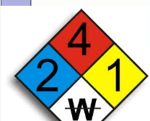
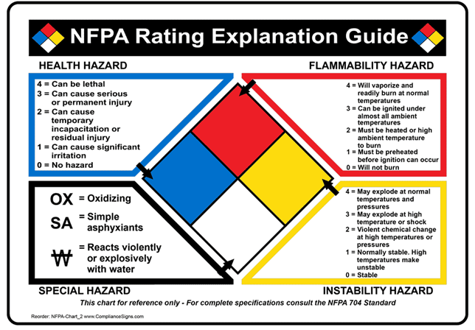
Zarar Sınıflandırılması
Laboratuvar Güvenliği İşaret ve Sembolleri
NFPA (National Fire Protection Association) Şeması
.
Notes:
Mavi= Sağlığa zararlı maddeler
Kırmızı= Yanıcı zararlı maddeler
Sarı= Reaktivite zararı
Beyaz= Spesifik zararlar
Rakamlar ise 0-4 arası değişir.
0: en düşük zarar
4: en yüksek zarar anlamı taşır

Slide 11
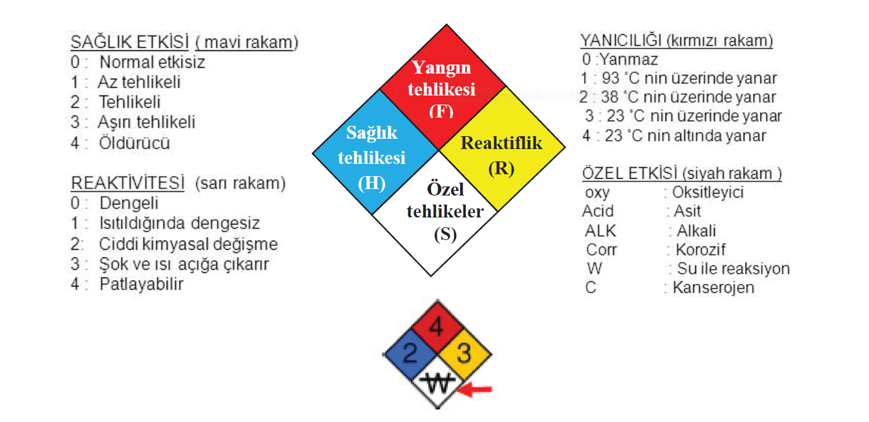
Şekil . NFPA tarafından yapılan tehlike sınıflandırılması

Slide 12
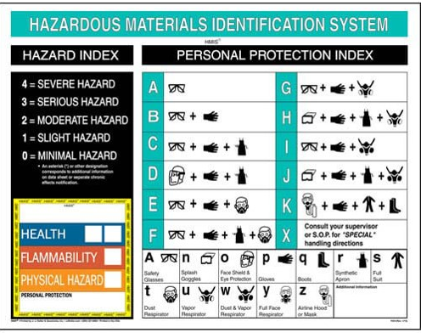
Zarar Sınıflandırılması
Laboratuvar Güvenliği İşaret ve Sembolleri
HMIS (Hazardous Materials
Identificatition System) :
Zararlı Maddeler Adlandırma
Sistemi
Notes:
HMIS sistemini laboratuvarda görebilirsiniz.
Mavi renk sağlığa zararlı, kırmızı renk yanıcı ve turuncu renk fiziksel zararlı maddeleri ifade eder.
En alttaki beyaz bölgeye ise Kişisel koruyucu ekipmanın kodu yazılır.
Sağ kısımdaki yeşil renkli bölgede ise kişisel koruyucu kodları yer alır.

Slide 13
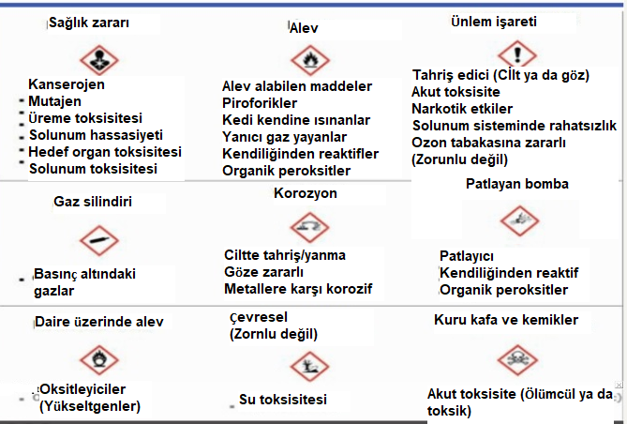
GHS Piktogramları ve Zararlar

Slide 14
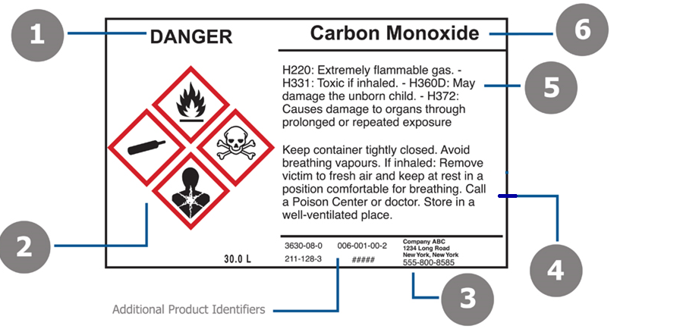
GHS Etiketleri
Ürün Adı;
ürün veya kimyasal adını tanımlar.
Uyarı kelimesi;
Tehlike seviyesini
gösterir
Tehlike ifadeleri;
tehlikeli ürünlerin yapısını
ve tehlike derecesini tanımlayan ifadelerdir. Tehlike ifadeleri kimyasalın Güvenlik Bilgi Formunda (SDS) bulunur
ve bir H Kodu (H100) ile tanımlanır.
Önlem İfadeleri / İlkyardım;
her tehlike durumuna bağlı ifadelerdir. Genel koruyucu, müdahale, depolama veya elden çıkarma önlemlerini açıklarlar. Bu açıklamalar kimyasalın Güvenlik Bilgi Formunda bulunur. Tehlike İfadelerine benzer şekilde, önlem İfadeleri bir P Kodu ile tanımlanabilir (P100 gibi).
Pistogramlar;
tehlikeli ürünleri
tanımlamak için
kullanılır ve genel olarak
kimyasal / fiziksel risk,
sağlık riski ve çevresel risk tarafından gruplandırılır.
Ürün ek bilgileri
Üretici Bilgisi;
Üreticinin şirket adını,
adresini ve telefon
numarasını tanımlar.

Slide 15
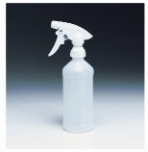
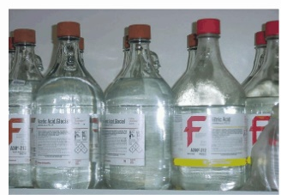

Kimyasal Güvenlik
Laboratuvarda kimyasal kaplarının etiketlenmesi nasıl olmalıdır?
  Kimyasalın tam ismi (Türkçe/İng)
  Kimyasal tehlike sınıflandırması yazılmalıdır
  Kısaltma ve formül yazılmamalıdır.
Notes:
Unutmamalıyız ki, tüm kimyasal kaplardaki etiketlerde içerisindeki bileşiğin tam ismi yazılı olmalıdır. Kesinlikle kısaltma ya da sadece formulü yazılmamalıdır. Kimyasal kaplarının orjinallerin de mutlaka GHS etiketleri olmalıdır. Eğer uygulama kolaylığı için laboratuvarda kendiniz kap (orjinal olmayan) kullanıyorsanız muhakhak bu kaplarda kimyasalın ismi ve tehlike sınıfını belirtecek şekilde geçici olarak etiketlenmelidir. Laboratuvarda etiketsiz kimyasal kabı olmamalı, kullandığımız madde su bile olsa kabı etiketlenmelidir.

Slide 16
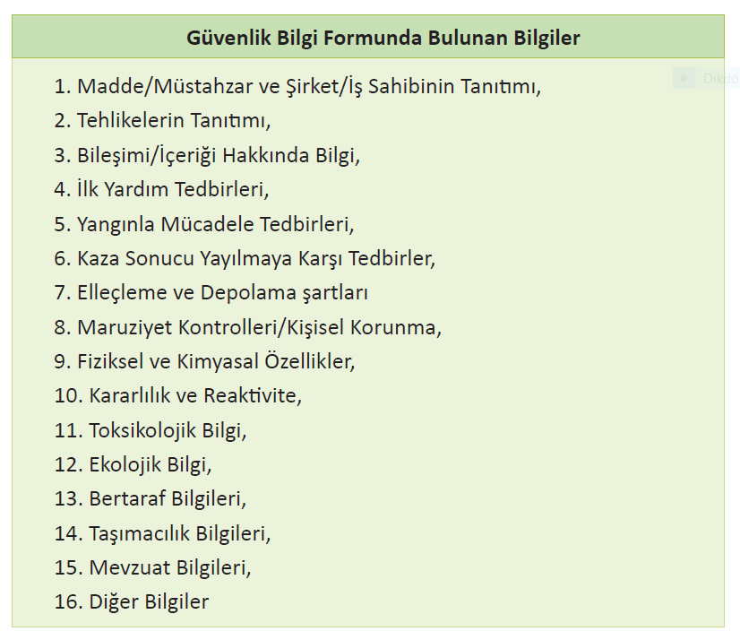
Şekil 1.GBF(Güvenlik Bilgi Form)lerde yer alan başlıklar

Slide 17
Kimyasalların Depolanması
- Tehlikelerin özelliklerine göre kimyasalları depolayın.
Termal olarak dengesiz malzemeleri, patlamaya karşı korumalı buzdolabında saklayın.
Yanıcı sıvıların depolanması
Notes:
Kaza veya tehlikeyi proaktif olarak önleyen önemli bir kimyasal güvenlik tekniği olarak uygun depolama ve ayırma kullanmaktır. Kimyasalları tehlike özelliklerine göre ayırın.
Yanıcı maddeleri yalnızca onaylı, patlamaya dayanıklı buzdolapları ve derin dondurucularda saklayın ve yanıcı sıvıları onaylı kaplarda veya yangına dayanıklı saklama dolaplarında saklayın.

Slide 18
Maruziyetin Önlenmesi
Maruziyet Kontrol Metotları
  Kimyasal Çeker Ocak
  Kullanıcının tehlikeli veya zararlı dumanlara, buharlara veya tozlara maruz kalmasını sınırlandırmak için tasarlanmış yerel bir havalandırma cihazı
Notes:
Kimyasal çeker ocak, sizi zararlı dumanlara, buharlara veya tozlara maruz kalmamanız için koruma sağlayan maruziyet kontrol cihazıdır. Çeker ocak davlumbazını doğru kullanmak sizin sorumluluğunuzdadır.

Slide 19
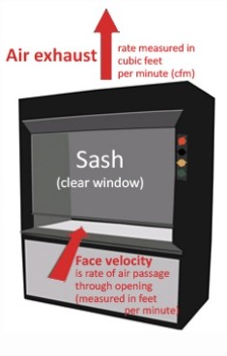
Maruziyetin Önlenmesi
Kimyasal Çeker Ocak
  Cam
    Ayarlanabilir olması : Düşük konumda dursa bile iş yaparken kolların serbest bir şekilde hareket etmesine izin verir.
    Güvenli cam: Sıvı sıçramalarına ve küçük darbelere karşı korur.
    Hava Folyosu
      Engellemeyin, davlumbazın dibi boyunca hava akışı sağlar.
Notes:
Bir ocağın bileşenleri arasında sıvı sıçramalarına ve ufak patlamalara karşı kullanıcıyı koruyacak ayarlanabilir güvenli bir cam ve çeker ocak tabandaki hava akışını sağlayan hava folyosu vardır.

Slide 20
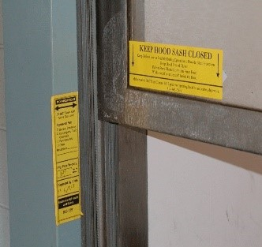
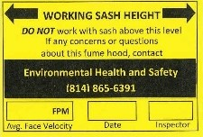
Maruziyetin Önlenmesi
Kimyasal Çeker Ocak
-Cam Yüksekliği
-Güvenli seviyede tutun
-Egzoz verimi
-Enerji tasarrufu
Notes:
Sacın yüksekliği güvenli bir seviyede tutulmalıdır. Güvenli seviye, kimyasal duman davlumbaz kanadına ve yan duvara yerleştirilen sarı etiketlerle tanımlanmıştır. Kanadın güvenli bir seviyede tutulması, buharın etkin şekilde atılmasını ve kimyasal dumanının davlumbaz içindeki sıçramasına karşı veya patlamaya karşı fiziksel bir bariyer sağlar.

Slide 21
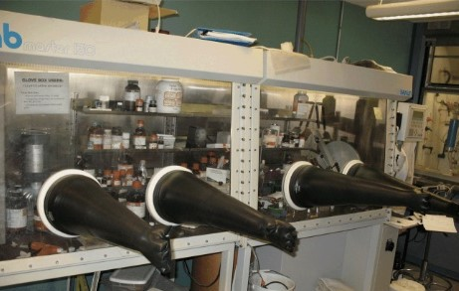
Maruziyetin Önlemesi
Maruziyet kontrol metodu
  Eldiven kutusu
  Tehlikeli maddelere maruz kalmamak için laboratuarda bir eldiven kutusu da kullanılabilir. Kimyasallar muhafazalı kutu içinde tutulur ve yalnızca bu resimde görülen eldivenler kullanılır.

Slide 22
Kimyasal Maddelerin Taşınması
Kimyasal maddelerin depolanması kadar taşınması sırasında da gerekli güvenlik önlemlerini almak gerekir. Taşıma sırasında dikkat edilecek hususlar aşağıda sıralanmıştır ;
Taşıma tek kişi ile yapılmamalıdır,
Taşıma yalnızca mesai saatlerinde yapılmalıdır,
Taşıma sırasında (özellikle asansörde) tehlikeli maddelerin ağzı açık bırakılmamalıdır
Tehlikeli madde ve malzemeler koridorlarda bırakılmamalıdır,

Slide 23
Kimyasal Maddelerin Taşınması
Taşıma bina içinde ise bu amaç için tasarlanmış bir el arabası kullanılmalıdır,
Taşıma sırasında sıçrama ve kırılma olasılığı göz önünde bulundurularak uygun KKD’ler kullanılmalıdır,
Kimyasal madde dökülme kitleri olası kazalara karşı hazır bulundurulmalıdır,
Kokulu kimyasal maddelerin (merkaptanlar vb.) taşınması sırasında özel paketleme önlemleri alınmalıdır. Bu tür malzemeler, koridorlara ve asansörlere yayılmış kokularını önlemek için ikincil kaplar içinde ve ağızları mühürlenmiş olarak taşınmalıdır. Kimyasal maddenin dış kabı kirlenmiş ise temizlendikten sonra taşınmalıdır,
Aşırı toksik kimyasal maddeler için özel paketleme yapılarak taşınması sırasındaki güvenlik sağlanmalıdır. Kabın dışında kimyasal madde kalıntı bulunmadığı kontrol edilerek kimyasal maddenin muhafaza edilmesine veya atık olarak değerlendirilmesine karar verilmelidir,

Slide 24
Kimyasal Maddelerin Taşınması
Gaz silindirleri üzerlerinde regülatör varken kesinlikle hareket ettirilmemeli, vana kapağının güvenli bir şekilde üzerinde olduğuna emin olunmalıdır. Taşıma sırasında bir el arabası veya bu amaç için tasarlanmış bir araç kullanılmalı, silindirin düşmesini önlemek üzere zincir vb. ile sabitlenmelidir. Gaz silindirleri zeminde yuvarlanarak taşınmalı, yere düşürülmemelidir. Güvenli olmayan bir silindir, laboratuvarda bırakılmamalı, tehlikeli veya patlayıcı gaz içeren silindirler havalandırmalı depolama dolaplarında veya havalandırmalı alanlarda bulundurulmalıdır.
Gaz silindirin içindeki malzeme aşırı toksik ise ve bir sızıntıdan şüpheleniliyorsa çeker ocak içine konulmalı hemen laboratuvar sorumlusuna veya üst yönetime bilgi verilmeli ve herkes ortamdan uzaklaştırılmalıdır.

Slide 25
Güvenli Çalışmanın Önemi
Laboratuvarları kullanan kişilerin güvenli çalışmak işinin gereğidir ve en az yeni teknik ve bilgileri öğrenmek kadar önemlidir. Laboratuvar eğitimi sırasında aşağıdaki konulara önem verilmelidir ;
- Kimyasal maddelerle tehlikesiz ve güvenli çalışmak.
- Kendini ve arkadaşlarını tehlikeden korumak.
- Laboratuvarın kirliliğine ve düzenine karşı hassas olmak.
- Kimyasal maddelerin muhtemel tehlikelerini tanımak
ve uyarılar yardımıyla bu tehlikelerden korunmak.

Slide 26
KİŞİSEL KORUYUCU DONANIMLARI (KKD)
Laboratuvarlar, kaza ve bulaşma risklerinin yüksek olduğu ortamlardır. Ancak, laboratuvarlarda meydana gelen kazaların çoğunluğu insan hatalarından kaynaklanır ve bunları laboratuvar güvenlik kurallarına uyarak önlemek mümkündür. Oluşabilecek kazaları tamamen ortadan kaldırmak veya etkilerini ortadan kaldırmak veya etkilerini azaltmak için mevcut standartlara ve yapılacak işlere uygun kişisel koruyucular donanımlar kullanılmalıdır.
Belirli bir faaliyetin yapılması için korunma amacı olmaksızın, taşınan veya giyilen donanımla birlikte kullanılan, ayrılabilir veya ayrılamaz nitelikteki koruyucu cihaz, alet veya malzeme olarak ifade edilmiştir.

Slide 27
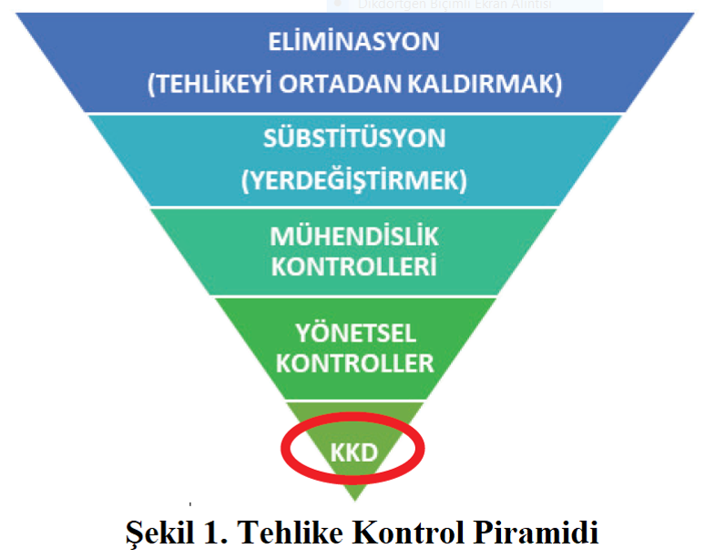
Buna göre en basit anlatımla KKD, kişi ile tehlike arasında bir bariyer oluşturarak kişiyi tehlikelerden koruyan ekipmandır. KKD’ler, Şekil 1’de verilen tehlike kontrol piramidinin en alt seviyesinde yer alır. Yani KKD tek başına tam koruma sağlamaz, ancak diğer koruyucu önlemlerle birlikte çalışanı korumaya yardımcı olur.

Slide 28
Kişisel Koruyucu Donanım Ekipmanları
Laboratuvar Önlüğü
Laboratuvar önlüğü, çalışanları kimyasal maddelerin yakıcı ve delici etkileri ile mikroorganizmaların bulaşma riski ve günlük kıyafetlerimizi laboratuvar tehlikelerinden korur. Ayrıca enfeksiyon etkenlerinin cilde temasını önler. Bu sayede kimyasal maddelerin ve mikroorganizmaların laboratuvar dışına yayılmasını önleyerek hem toplumu hem de çevreyi korumaya yardımcı olur (2). Laboratuvar önlüğünün kullanımı sırasında dikkat edilmesi gerekenler ve özellikleri aşağıda sıralanmıştır;
- Önlük giyme ve çıkarma işlemleri laboratuvarın dışında yapılmalıdır.
- Önlükler diz boyunda ve önü kapanabilir (düğme, çıtçıt vb.) olmalı ve pamuk veya polyester pamuk karışımından yapılmalıdır.
- Kimyasal maddelerle çalışırken kullanılacak önlüklerin sıvı geçirgenliği az olmalıdır.

Slide 29
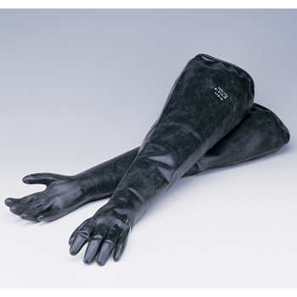
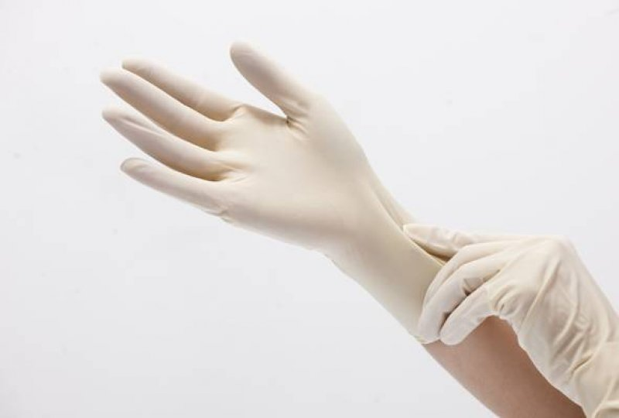
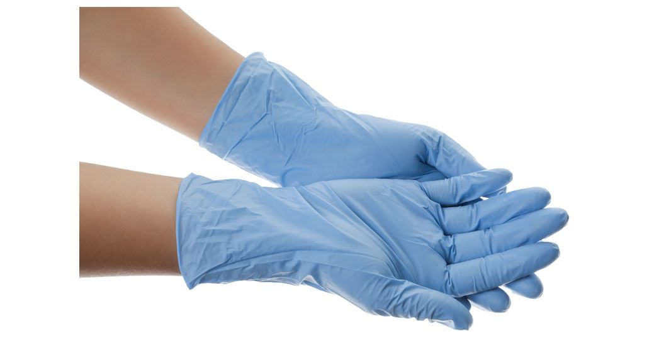
Laboratuvar Eldiveni
Laboratuvar eldivenleri, laboratuvar çalışmalarında kimyasal maddelerin tahriş edici etkilerinden veya mikroorganizmaların enfeksiyon risklerinden korunmak amacıyla kullanılan malzemelerdir. Numunenin alınması, taşınması ve analizi gibi kimyasal, biyolojik ve fiziksel tehlikelerin olduğu durumlarda veya radyoaktif materyaller ile çalışmalarda eldiven kullanma ihtiyacı ortaya çıkar. Ancak, tüm tehlikelere karşı kullanıcıyı tam olarak koruyan bir eldiven tipi mevcut olmadığı için, yapılan işleme ve işlemden doğabilecek risklere uygun eldiven seçimi önemlidir.

Slide 30
Önemli bir koruyucu donanım olan eldivenlerin seçiminde ve kullanımında dikkat edilecek hususlar aşağıda sıralanmıştır;
-Kullanılan kimyasal madde ile uyumlu materyalden üretilmiş olmalı,
- Laboratuvarda yapılacak işleme uygun olmalı,
- Kimyasal maddenin konsantrasyonu, sıcaklığı, kimyasal madde temas süresi ve sıklığı göz önünde bulundurulmalı,
- Kullanıcının el büyüklüğü ve cilt yapısına dikkat edilmeli,
- Kullanımdan önce yırtık ya da deformasyon olup olmadığı kontrol edilmeli,
- El üzerinde açık yara, yırtık var ise su geçirmez sargı bezi ile kapatılıp sonra eldiven giyilmeli,
- Kullanım sırasında aşırı şekilde kirlenir ya da yırtılırsa değiştirilmeli,
- Eldivenler yıkanmamalı ve dezenfekte edilmemeli,
- Eldivenli ellerle temiz alanlara dokunulmamalı,
- Laboratuvar dışında kullanılmamalı.

Slide 31
Maske ve Respiratörler
Maskeler sıçramalardan, aerosollerden, kimyasal maddegazlarından korunmak amacıyla kullanılan önemli bir kişisel koruyucu donanımdır. Bunlar genel olarak cerrahi maskeler ve respiratörler olmak üzere ikiye ayrılır.
Şekil 3. Partikül Respiratörleri
Şekil 4. Kimyasal Kartuşlu
/Gaz Maskesi/Respiratörleri
Şekil 5. Elektrikli Hava Arındırıcı Respiratörler

Slide 32
Yüz ve göz koruyucuları
Laboratuvarlar; biyolojik, kimyasal, mekanik ve radyasyon kaynaklı ve buhar, sıvı, gaz ve yüksek sıcaklık gibi tehlikelerin bulunduğu ortamlardır. En hassas ve farklı özelliğe sahip en önemli güvenlik ürünü yüz ve göz koruyucularıdır. Bu tür koruyucu araçlar biyolojik ve kimyasal maddelere, travmatik zedelenmelere karşı bariyer oluştururlar.
Şekil 7. Yüz ve göz koruyucuları

Slide 33
İşitme koruyucular
Sürekli olarak yüksek düzeyde gürültüye maruz kalınması çalışanların işitme sistemi içindeki dokularının zarar görmesine bu da işitme kayıplarına neden olabilmektedir. Bunun yanı sıra gürültünün insan bedeni üzerinde yüksek kan basıncı, uykusuzluk, kalp düzensizlikleri, kas gerilmeleri gibi birtakım sağlık etkileri olabilmektedir. Sinirlilik, dikkatsizlik, isteksizlik, endişe ve gerginlik, verimsiz çalışmaya neden olarak çalışanların yaşam kalitesini etkileyebilmektedir.
Çalışanların gürültüye maruziyetleri sonucunda;
- İşitme kaybı yaşadıkları,
-Kulak içerisinde sürekli uğultu ve garip sesler,
-Yüksek ya da düşük düzeyli sesleri duyamama,
-Konuşulanları duymada ve anlamada zorluk gibi belirtilerden anlaşılabilmektedir.

Slide 34
İşitme Koruyucuların Kullanımında Dikkat Edilmesi Gereken Hususlar
İşitme koruyucuları temiz bir ortamda, gürültülü ortama girmeden önce eller temiz iken takılmalıdır.
Tek kullanımlık kulak tıkaçları kirlenince yenisi ile değiştirilmelidir.
Kulaklıklar, barete takılan kulaklıklar ve tekrar kullanılabilir olan kulak tıkaçları, kullanıldıktan sonra temizlenmelidir.
İşitme koruyucuları çıkarıldıktan sonra boyunda asılı bırakılmamalı, tezgah üstünde, çekmecede açıkta tutulmamalıdır. Temiz bir kutu içinde saklanmalıdır.
İşitme koruyucuları gürültüsüz ortamda takılıp, gürültüsüz ortamda çıkarılmalıdır.
İşitme koruyucuları gürültüye maruz kalındığı süre boyunca sürekli takılı olmalıdır. Arada bir çıkarıp tekrar takmak işitme koruyucuların gürültü düşürme seviyesini azaltmaktadır.
Her vardiyanın sonunda işitme koruyucuları temizlenmeli, gerektiğinde kulak yastıkçıkları ve bağlantı parçaları değiştirilmelidir.
Çalışanlar, işveren tarafından işitme koruyucuları kullanıp kullanmadıkları konusunda denetlenmelidir.
Çalışanlar, KKD kullanımı ve bakımı konusunda eğitim almalıdır.

Slide 35
İşitme koruyucuları;
-Kulak tıkaçları,
-Kulaklıklar,
-Barete takılabilir kulaklıklar
Şekil 9. Tek kullanımlık
kulak tıkaçları
Şekil 10. Tekrar kullanılabilir
kulak tıkaçları
Şekil 11. Kulaklık
Şekil 12. Barete takılabilir kulaklıklar

Slide 36
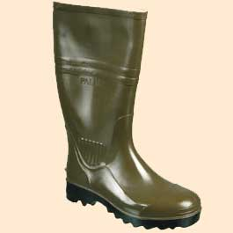
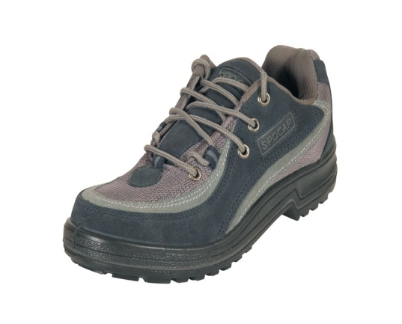
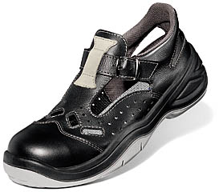
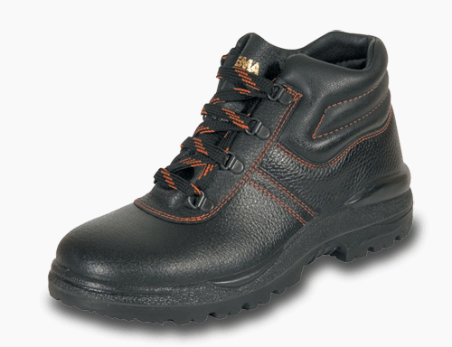
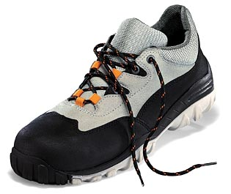
Koruyucu ayakkabı

Slide 37
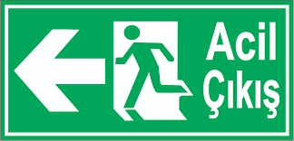
Acil Durum Hazırlığı
Acil Tahliye
Acil durumlarda (Büyük çaplı yangınlar, aşırı duman veya gaz, vb.) laboratuvarları kaçış yollarını kullanarak terk edin.
Laboratuvar sorumlusu ve diğer acil durum sorumlusu kurum ve kişiler ile iletişime geçin.

Slide 38
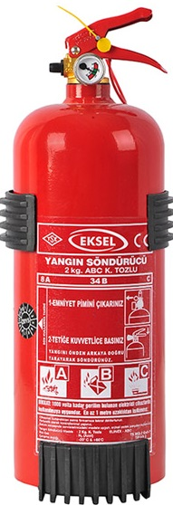
Acil Durum Hazırlığı
Yangın Tüpü Çeşitleri;
  A Tipi: kağıt, kumaş, ahşap ve plastik yangınlarını söndürmek için kullanılır.
  B Tipi: Gaz ve yağ yangınlarını söndürmek için kullanılır.
  C Tipi: Elektrik malzemeleri yangınlarını söndürmek için kullanılır.
  D Tipi: Metal(sodyum, potasyum, magnezyum içerikli) yangınlarını söndürmek için kullanılır.
Eğitim için aşağıdaki linkte verilen videoyu izleyin.
https://www.youtube.com/watch?v=n9YujuIEHnc

Slide 39
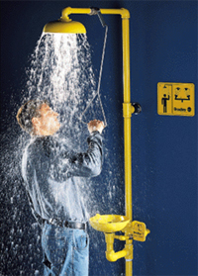
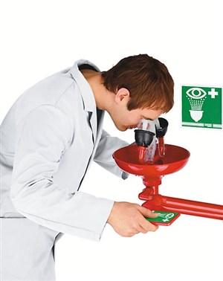
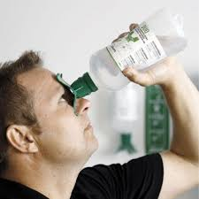
Acil Durum Hazırlığı
Acil durum duşu ve göz yıkama duşu
Etkilenen alanı en az 15 dakika boyunca yıkayın.
Kimyasal bulaşmış giysilerinizi çıkarın.
Tıbbi yardım isteyin (112)

Slide 40
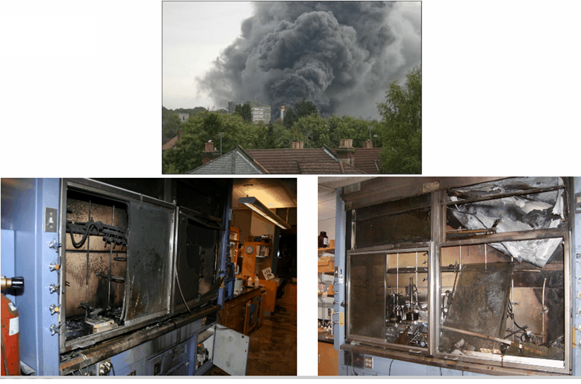
Acil Durum Hazırlığı

Slide 41
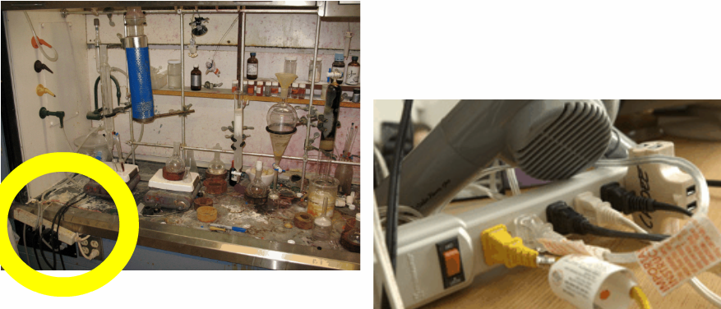
Acil Durum Hazırlığı
Yangın Kaynakları
Elektrik sorunları
  Aşırı yüklü prizler
  Regülatör ve güç kaynaklarının yanlış kullanımı

Slide 42
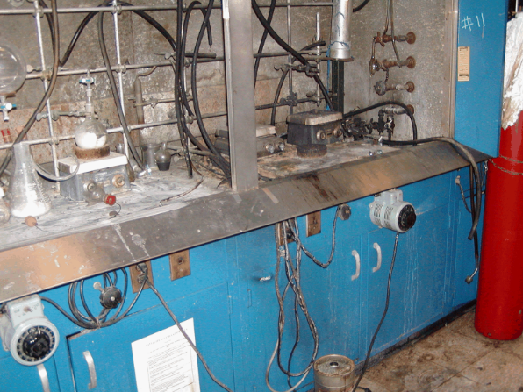
Acil Durum Hazırlığı
Patlama
Kimyasal reaksiyon: doğru deneysel metot kullanılmamış

Slide 43
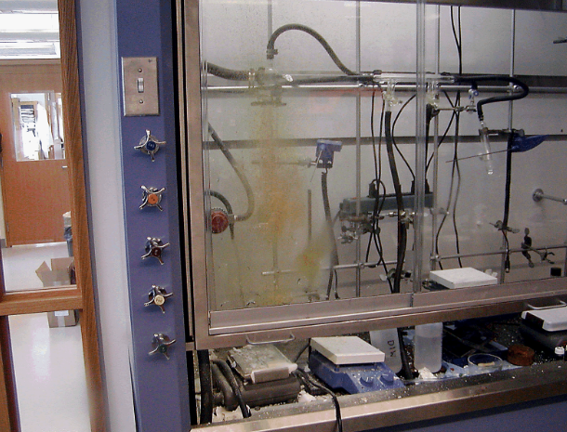
Acil Durum Hazırlığı
Patlama
Kimyasal reaksiyon: Su ile tepkime veren kimyasal kullanılmış

Slide 44
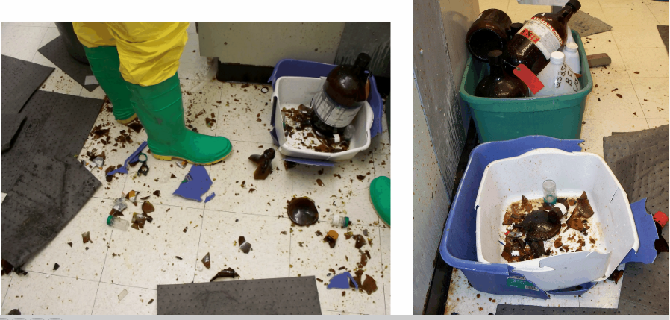
Acil Durum Hazırlığı
Patlama
Kimyasal reaksiyon: Uyumsuz atıkların bir arada depolanması

Slide 45
Maden Mühendisliği Bölümü
Laboratuvar İSG Eğitimi

